Slide 1
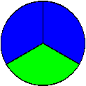
1
শিক্ষার্থী বন্ধুরা আজকের পাঠে সবাইকে স্বাগতম
2
3
4
5
6

Slide 2
পরিচিতি
1
2
3
আবুল কালাম আজাদ
সহকারি শিক্ষক
নাসিরাবাদ দুলাহার সরকারি প্রাথমিক বিদ্যালয়, নাচোল , চাঁপাইনবাবগঞ্জ।
মোবাইলঃ ০১৭১৭-৫৪৮০২০
ইমেইলঃ azad548020@gmail.com
শ্রেণিঃ পঞ্চম
বিষয়ঃ প্রাথমিক গণিত
অধ্যায়ঃ ৬
পাঠের শিরোনামঃ ভগ্নাংশ
পাঠ্যাংশঃ প্রকৃত , অপ্রকৃত ও মিশ্র ভগ্নাংশ
সময়ঃ ৫০ মিনিট।
তারিখঃ 1৩/02/২০20 ইং
4
5
6

Slide 3
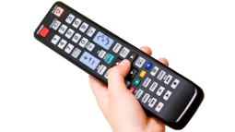
1
তোমরা বলতো-ভিডিওতে আমরা কী দেখলাম?
চলো একটি ভিডিও দেখি !
2
3
4
5
6
স্যার , ভগ্নাংশ !

Slide 4
1
আপেলটির একটি অংশকে কী পড়া হয়?
আপেলটিকে কয়টি অংশে ভাগ করা হল?
নিচের চিত্রগুলো লক্ষ করঃ-
2
১
১
৪
৪
3
১
১
৪
৪
4
চারটি ভাগে ভাগ করা হল।
চার ভাগের এক ভাগ।
5
6

Slide 5
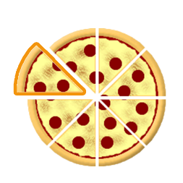
শিক্ষার্থী বন্ধুরা, আজকের পাঠ কী হতে পারে ধারণা করতে পারো?
1
2
3
প্রকৃত, অপ্রকৃত এবং মিশ্র ভগ্নাংশ
4
আজকের পাঠ
5
6

Slide 6
1
শিখনফলঃ
2
3
এই পাঠশেষে শিক্ষার্থীরা.....
১৯.৩.১ প্রকৃত, অপ্রকৃত ও মিশ্র ভগ্নাংশ কী তা বলতে ও উদাহরণ দিতে পারবে;
4
১৯.৩.২ অপ্রকৃত ভগ্নাংশকে মিশ্র ভগ্নাংশে এবং মিশ্র ভগ্নাংশকে অপ্রকৃত ভগ্নাংশে প্রকাশ করতে পারবে।
5
6

Slide 7
7
নিচের চিত্রগুলো লক্ষ করঃ-
নিচের চিত্রগুলো লক্ষ করঃ-
ভগ্নাংশ কী?
আপেলটির এক ভাগ প্রিয়াংকাকে দিলে সে কত অংশ পাবে?
নিচের ভগ্নাংশগুলো কী ধরনের ভগ্নাংশ?
8
১
১
9
৪
৪
১
১
১
10
১
$$\frac{১}{২}$$
$$\frac{১}{২}$$
2
2
৪
৪
11
দুই ভাগের এক ভাগ
দুই ভাগের এক ভাগ
ভগ্নাংশঃ কোন বস্তুকে কয়েকটি সমান অংশে ভাগ করে তার কতগুলো অংশ নেওয়া হলো তা প্রকাশ করার মাধ্যমকে ভগ্নাংশ বলে।
যেমনঃ একটি আপেলকে সমান চার ভাগে ভাগ করে তার এক ভাগ করিম খেল।
তাহলে এখানে ভগ্নাংশটি হলো ১/৪।
প্রকৃত ভগ্নাংশ
12

Slide 8
7
নিচের ভগ্নাংশগুলো কী ধরনের ভগ্নাংশ?
তাহলে প্রকৃত ভগ্নাংশ কাকে বলে?
নিচের চিত্রগুলো লক্ষ করঃ-
নিচের চিত্রগুলো লক্ষ করঃ-
নিচের ভগ্নাংশগুলো কী ধরনের ভগ্নাংশ?
8
২
লব ছোট
৩
9
৩
লব ছোট
৫
10
১
3
5
৫
লব ছোট
3
4
8
৭
১
3
5
২
৩
5
, , ইত্যাদি প্রকৃত ভগ্নাংশ।
11
, , ইত্যাদি প্রকৃত ভগ্নাংশ।
3
4
8
৩
৫
৭
যে সব ভগ্নাংশের লব ছোট এবং হর বড় তাকে প্রকৃত ভগ্নাংশ বলে।
যে কোনো প্রকৃত ভগ্নাংশের মান ১ থেকে ছোট।
12

Slide 9
7
নিচের ভগ্নাংশগুলো কী ধরনের ভগ্নাংশ?
এসো নিচের ভগ্নাংশগুলো রং করি।
8
১
ক্লিক
9
৫
৫
ক্লিক
10
৬
৩
ক্লিক
11
৮
উপরের ভগ্নাংশগুলো প্রকৃত ভগ্নাংশ।
12

Slide 10
একক কাজ
7
8
১. নিচের ভগ্নাংশগুলোর মধ্য থেকে প্রকৃত ভগ্নাংশ পৃথক করে লেখ।
9
১)
১
৭৫
৭
৮
৫)
৮
৩
২
২)
৩)
৪)
৬)
৩
৩
১৮
২০
২৫
৩
4
10
11
12

Slide 11
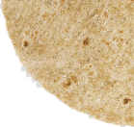
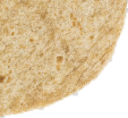
7
নিচের ভগ্নাংশটি লক্ষ্য করঃ-
লক্ষ্য করঃ-
নিচের চিত্রগুলো লক্ষ করঃ-
নিচের ভগ্নাংশগুলো কী ধরনের ভগ্নাংশ?
সুজন
আলিফনুর
দ্বিপ
রাহাত
8
১
১
১
৪
৪
৪
9
১
১
১
১
৪
৪
৪
10
৪
৩
৫
৫
৫
৩
৫
৪
৪
৭
৪
৪
৪
৪
৪
৪
11
৪
৫
একটি অপ্রকৃত ভগ্নাংশ।
৪
৭
লব ৭ হর ৪ অপেক্ষা বড়।
হলো অপ্রকৃত ভগ্নাংশ।
12
৪

Slide 12
চল জেনে নেই
7
8
লব ছোট
২
লব ছোট,হর বড়
প্রকৃত ভগ্নাংশ
হর বড়
5
9
লব বড়
৭
লব বড় ,হর ছোট
অপ্রকৃত ভগ্নাংশ
হর ছোট
৫
10
২
১
11
মিশ্র ভগ্নাংশ
প্রকৃত ভগ্নাংশ
৫
পূর্ণ সংখ্যা
পূর্ণ সংখ্যাকে বলা হয় সমস্ত।
12

Slide 13
মিশ্র ভগ্নাংশকে অপ্রকৃত ভগ্নাংশে প্রকাশ করার উপায় জেনে নেইঃ
13
14
পূর্ণ সংখ্যা × হর + লব
মিশ্র ভগ্নাংশ =
= অপ্রকৃত ভগ্নাংশ
হর
15
=
৯
×
+
১
৯
৪
২
১. হরকে পূর্ণ সংখ্যা দ্বারা গুণ করে লব এর সাথে যোগ করি এবং প্রাপ্ত সংখ্যাটিকে লব হিসাবে বসাই।
16
১
২. হর একই থাকবে।
২
=
৪
৪
17
উদাহরণঃ
৩
২ ×
৫ +
৩
১৩
২
=
=
৫
৫
৫
18

Slide 14
13
তাহলে অপ্রকৃত ভগ্নাংশ কাকে বলে?
এসো নিচের ভগ্নাংশগুলো রং করি।
নিচের চিত্রগুলো লক্ষ করঃ-
নিচের ভগ্নাংশগুলো কী ধরনের ভগ্নাংশ?
14
৮
লব বড়
0
১
2
3
১
৫
15
২
ক্লিক
৪
১১
লব বড়
0
১
2
3
16
2
৭
1
ক্লিক
3
৮
১১
, ইত্যাদি অপ্রকৃত ভগ্নাংশ।
0
৫
৭
2
3
৪
১
17
3
3
যে সব ভগ্নাংশের লব বড় এবং হর ছোট তাকে অপ্রকৃত ভগ্নাংশ বলে। যেকোন অপ্রকৃত ভগ্নাংশের মান ১ থেকে বড়।
5
18
ক্লিক

Slide 15
জোড়ায় কাজ
13
14
অপ্রকৃত ভগ্নাংশে প্রকাশ করঃ
15
(1) ৩ $\frac{১}{২}$
(২) ২ $\frac{৫}{৬}$
(৩) ৪ $\frac{৪}{৯}$
16
(৪) ৩ $\frac{৫}{৮}$
(৫) ২ $\frac{৭}{১০}$
17
18

Slide 16
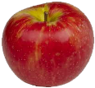
লক্ষ্য করঃ-
13
নিচের চিত্রগুলো লক্ষ করঃ-
নিচের ভগ্নাংশগুলো কী ধরনের ভগ্নাংশ?
14
উত্তম
আলিফনুর
দ্বিপ
রাহাত
15
৪
১
16
১
=
৫
১
১
অপ্রকৃত ভগ্নাংশ
৪
১
১
১
১
৪
১
৪
১
4
4
4
4
17
1
1 একটি মিশ্র ভগ্নাংশ।
৪
মিশ্র ভগ্নাংশ
18

Slide 17
13
অপ্রকৃত ভগ্নাংশকে মিশ্র ভগ্নাংশ বা পূর্ণ সংখ্যায় প্রকাশ করার উপায় জেনে নেইঃ
14
১৩
১৩
২
অপ্রকৃত ভগ্নাংশ =
৫
২
৫
৫
১০
15
৩
৩
=
মিশ্র ভগ্নাংশ
16
১. লবকে হর দ্বারা ভাগ করি।
17
২.ভাগফলকে পূর্ণসংখ্যা অংশে এবং ভাগশেষকে লব হিসেবে লিখি।
৩. হর একই থাকবে।
18

Slide 18
13
এসো নিচের ভগ্নাংশগুলো রং করি।
তাহলে মিশ্র ভগ্নাংশ কাকে বলে?
নিচের ভগ্নাংশগুলো কী ধরনের ভগ্নাংশ?
নিচের চিত্রগুলো লক্ষ করঃ-
14
0
১
2
3
2
9
১
3
ক্লিক
প্রকৃত ভগ্নাংশ
15
৪
পূর্ণ সংখ্যা
0
১
2
3
5
6
১
16
6
প্রকৃত ভগ্নাংশ
ক্লিক
3
২
৫
পূর্ণ সংখ্যা
1 , 1 ইত্যাদি মিশ্র ভগ্নাংশ।
0
১
2
3
৩
৬
17
16
ক্লিক
5
যে সব ভগ্নাংশে পূর্ণ সংখ্যার সাথে প্রকৃত ভগ্নাংশ যুক্ত থাকে, তাকে মিশ্র ভগ্নাংশ বলে।
মিশ্র ভগ্নাংশের পূর্ণ অংশকে সমস্ত পড়া হয়।
18

Slide 19
দলীয় কাজ
19
20
মিশ্র ভগ্নাংশে বা পূর্ণ সংখ্যায় প্রকাশ করঃ
21
(1) $\frac{৭}{৫}$
(২) $\frac{৮}{৪}$
(৩) $\frac{২২}{৭}$
22
23
(৪) $\frac{৩৫}{৮}$
(৫) $\frac{৪০}{১০}$

Slide 20
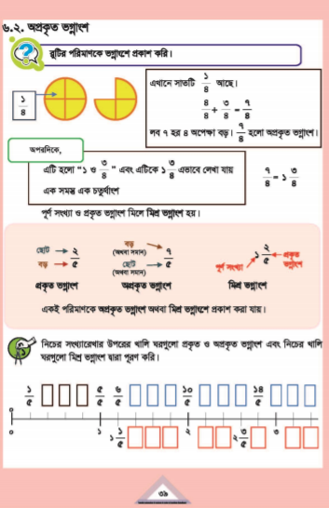
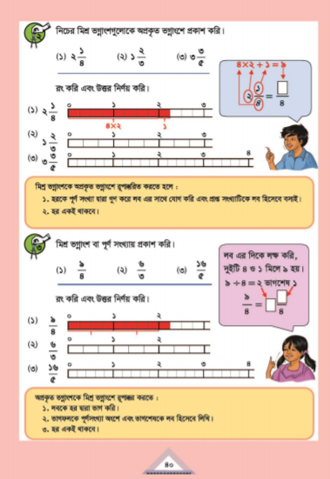
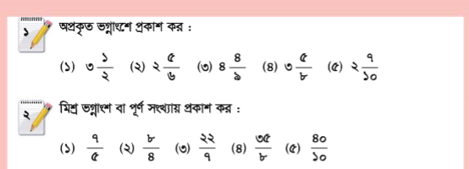
এবার তোমরা গণিত বইয়ের ৩৯, ৪০ ও ৪১ পৃষ্ঠা বের করঃ
19
20
21
22
23

Slide 21
মূল্যায়ন
19
20
নিচে প্রকৃত ভগ্নাংশ কোনটি?
নিচে অপ্রকৃত ভগ্নাংশ কোনটি?
নিচে মিশ্র ভগ্নাংশ কোনটি?
21
১. মিশ্র ভগ্নাংশকে অপ্রকৃত ভগ্নাংশে প্রকাশ করার সুত্রটি লেখ।
22
২. ৩ $\frac{৩}{৫}$কে অপ্রকৃত ভগ্নাংশে প্রকাশ কর।
২
২
২
২
১
১
১
১
৯
৯
৯
৯
১
১
১
3
১
3
3
3
৫
৫
৫
৫
৫
৫
৫
৩. $\frac{৯}{৪}$কে মিশ্র ভগ্নাংশে প্রকাশ কর।
৫
23

Slide 22
বাড়ির কাজ
19
20
অপ্রকৃত ভগ্নাংশে প্রকাশ করঃ
মিশ্র ভগ্নাংশ বা পূর্ণ সংখ্যায় প্রকাশ করঃ
21
(1) $\frac{৮}{৫}$
(২) $\frac{৭}{৪}$
(1) ৩ $\frac{১}{৩}$
(২) ৪ $\frac{৩}{৬}$
(৩) $\frac{১৬}{৭}$
(৪) $\frac{২১}{৯}$
22
(৩) ১ $\frac{২}{৫}$
(৪) ২ $\frac{১}{৪}$
23

Slide 23
বন্ধুরা আজকের মত সবাইকে
19
ধ
ন্য
20
21
22
দ
বা
23

